Slide 1
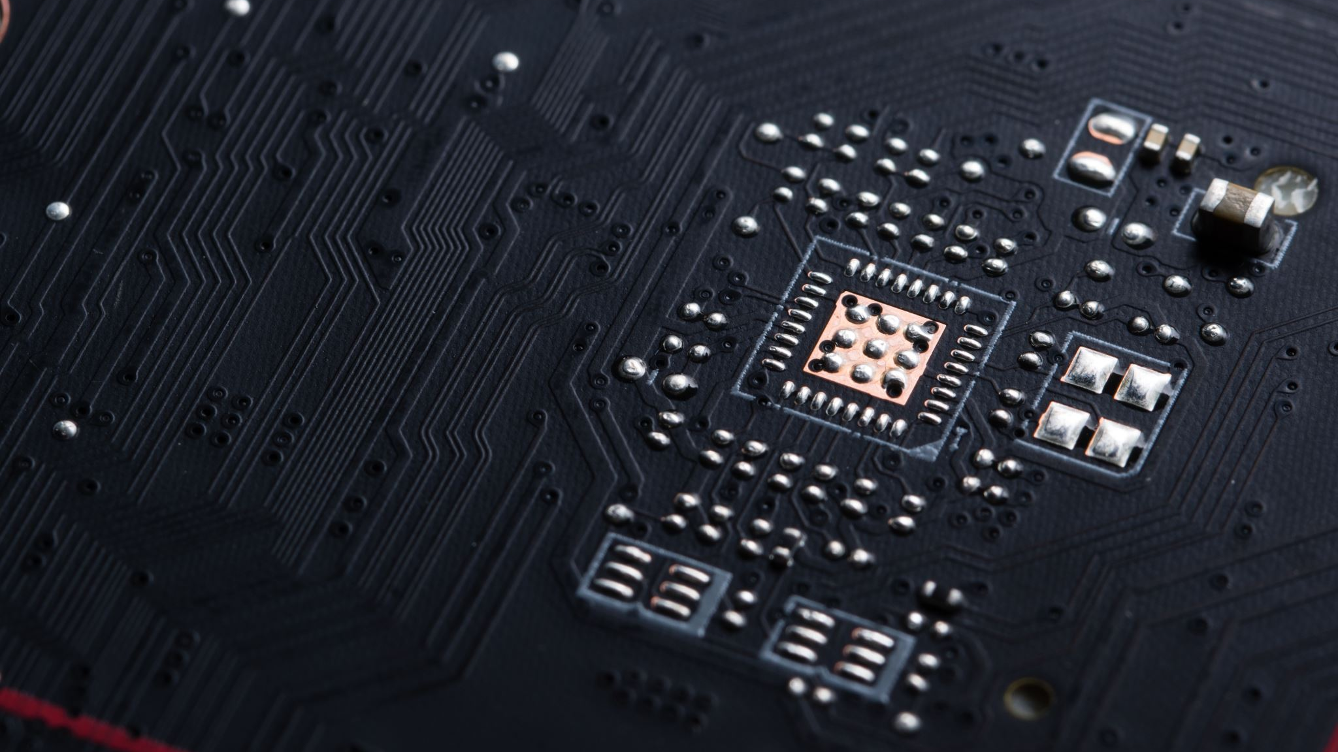
Mesterséges Inteligencia (AI)
Készítette: Szekeres Rafael Alex, Péter Dávid, Varga Szilárd

Slide 2
Fogalma
A mesterséges intelligencia (MI) a gépek emberhez hasonló képességeit jelenti
A technika számára lett kitalálva.
Érzékeli környezetét
Problémákat old meg, a konkrét cél elérése iránt
A számítógép nemcsak adatokat fogad hanem fel is dolgozza azokat és reagál rájuk.
Ezek a rendszerek képesek viselkedésük bizonyos fokú módosítására is, a korábbi lépéseik hatásainak elemzésével és önálló munkával.

Slide 3
Története
2022 November 30.-án a ChatGPT-vel felkapott lesz
Folyamatos fejlesztés

Slide 4
Ágens fogalma, típusai
Fogalma
Típusai:
Autonóm
Intelligens
Szociális

Slide 5
Neurális hálózatok

Slide 6
Gépi tanulás, szintjei (deep learning)

Slide 7
Mesterséges intelligencia mint program

Slide 8
Hol használják (szakmák, hol fogják
használni)
Autógyártók pl Tesla: önvezetés, biztonság
Egészségügy
Online vásárlás és hirdetések
Digitális személyi asszisztensek
Kiberbiztonság
Gyártók termelésének hatékonysága

Slide 9
Mesterséges intelligencia típusai (Al típusok)
Szűk mesterséges intelligencia

Slide 10
Jelenleg hol tart az Al
ChatGPT, Kép, hang és videókészítés

Slide 11
Mit tartogat a jövő
Járművek fejlesztése
Egészségügy fejlődése
Oktatási technológiák
Kutatások segítése
Önmagát fejleszti
Veszélyt tartogathat

